Slide 1
RollObject
回して進めてゴールを目指す！
作成者：総合学園ヒューマンアカデミー広島校ゲームカレッジ企画・シナリオ専攻 河村源
ジャンル：回転パズル
ターゲットユーザー：通勤中の電車などで暇な人
プラットフォーム：iOS,Android

Slide 2
CONCEPT
回すだけの簡単さ！奥深さ！
通れないブロックをよけて
ゴールを目指す
回転軸を選択する
左右どちらかに回転
回転軸
通れない
ブロック
やることはたったこれだけ！

Slide 3
deep
頭を使ってよけろ！進めろ！
頭を使わなければ1枚の壁ですら超えられない！

Slide 4
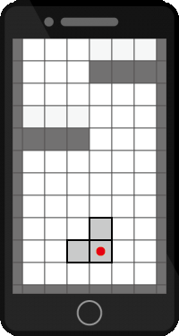

operation
簡単操作で頭を使う！
操作手順
１.回転軸を選択する
２.回転させる
１と２を繰り返しゴールを目指す
ブロック
操作オブジェクトの回転を妨げる
操作オブジェクト
このオブジェクトを回転して進める
回転軸
ここを中心に回転する
右回りボタン
タップで時計回りに90度回転
左回りボタン
タップで反時計回りに90度回転

Slide 5
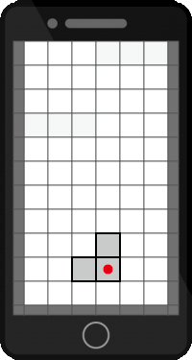
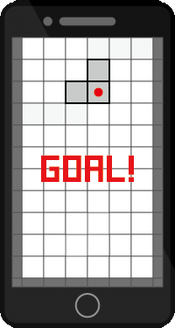
create
自分だけのステージを作り出せ！
ブロックを配置する
自分で作ったステージを自分でクリアすると
そのステージを投稿することができる
タップで
ブロック配置
ネットを利用して世界中の人に
自分のステージを遊んでもらえ！

